Slide 1
Івано-Франківський національний технічний університет
нафти і газу
БАКАЛАВРСЬКА РОБОТА
Тема: «Розроблення інформаційної системи онлайн-моніторингу перебігу технологічних процесів»
Виконав: студент групи ІСТ-22-1
Baньчaк Biтaлiй Iгopoвич
Керівник роботи:
Паньків Юрій Володимирович, к.т.н., доцент
Івано-Франківськ - 2026

Slide 2
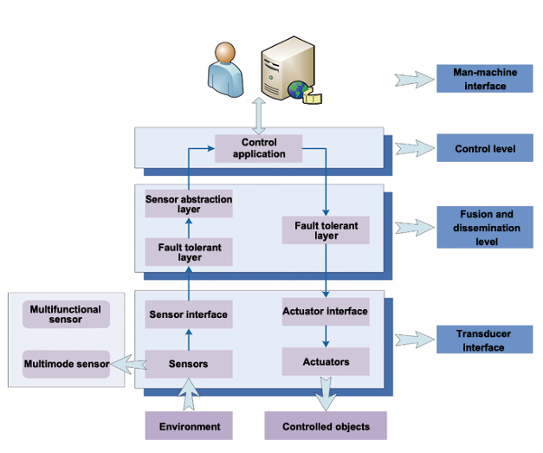
Інформаційна система онлайн-моніторингу технологічних процесів
Сучасний розвиток промисловості, автоматизованих виробничих комплексів та цифрових технологій вимагає постійного вдосконалення підходів до контролю й управління технологічними процесами. Підприємства різних галузей активно впроваджують інформаційні системи онлайн-моніторингу для забезпечення безперервного спостереження за параметрами виробництва, оперативного реагування на відхилення та підвищення ефективності функціонування обладнання.
Існуючі системи моніторингу часто мають обмежену функціональність, складність інтеграції з сучасними цифровими платформами та недостатній рівень адаптивності до змін виробничих умов. Актуальність теми зумовлена необхідністю автоматизації процесів моніторингу та контролю технологічних систем, що дозволяє підвищити ефективність виробництва, зменшити кількість аварійних ситуацій, скоротити витрати ресурсів та забезпечити стабільність функціонування підприємства.

Slide 3
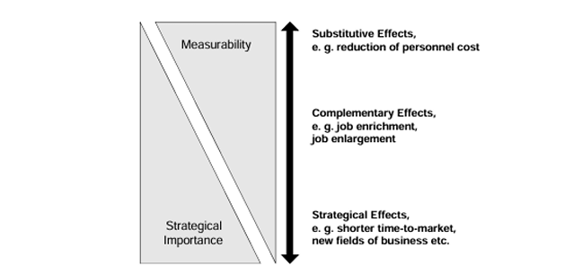
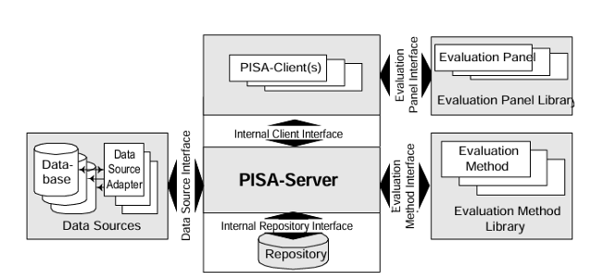
Мета кваліфікаційної роботи
Розроблення інформаційної системи онлайн-моніторингу перебігу технологічних процесів на основі сучасних інформаційних технологій для забезпечення оперативного контролю, аналізу параметрів функціонування та підтримки прийняття рішень.
Мета охоплює три ключові напрями: забезпечення оперативного контролю параметрів технологічних процесів у режимі реального часу, аналіз функціонування виробничих систем із застосуванням сучасних методів обробки даних, а також підтримку прийняття рішень на основі автоматизованих даних моніторингу. Реалізація цієї мети передбачає вирішення комплексу взаємопов'язаних завдань, що охоплюють теоретичне дослідження, аналіз існуючих рішень, проектування архітектури системи та створення програмного прототипу.

Slide 4
Основні завдання дослідження
01
02
Теоретичні основи
Аналіз методів та систем
Дослідження теоретичних основ моніторингу та контролю технологічних процесів, включаючи аналіз наукових джерел і методів математичного та статистичного аналізу для обґрунтування підходів до проектування системи.
Аналіз статистичних методів моніторингу та сучасних підходів до цифрового контролю виробничих систем, а також порівняння існуючих інформаційних систем онлайн-моніторингу з визначенням їх переваг і недоліків.
03
04
Автоматизація процесів
Проектування та реалізація
Дослідження методів безперервної інженерії процесів та сучасних технологій автоматизації, що забезпечують безперервний збір та обробку даних у режимі реального часу.
Проектування структури інформаційної системи, реалізація її функціональних модулів та створення програмного прототипу системи моніторингу з подальшим тестуванням програмного забезпечення.

Slide 5

Об'єкт, предмет та методи дослідження
Об'єкт дослідження
Методи дослідження
Процеси онлайн-моніторингу та контролю технологічних процесів на підприємствах із використанням сучасних інформаційних технологій.
Аналіз наукових джерел
Предмет дослідження
Методи математичного та статистичного аналізу
Методи, моделі, програмні засоби та технології розроблення інформаційних систем онлайн-моніторингу перебігу технологічних процесів, а також інструменти аналізу та обробки даних у реальному часі.
Моделювання інформаційних потоків
Програмування та тестування ПЗ
Оцінювання ефективності інформаційних систем

Slide 6
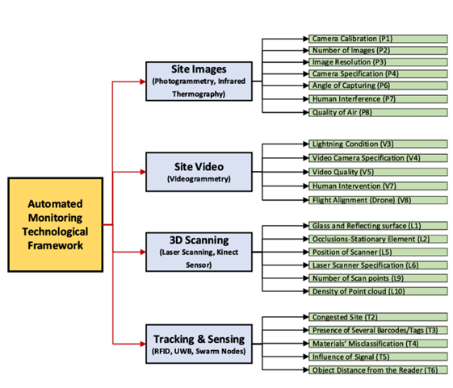
Практична цінність роботи
Автоматизація моніторингу
Навчальний процес
Система може бути використана у навчальному процесі для вивчення сучасних технологій моніторингу та автоматизації, демонструючи практичне застосування методів безперервної інженерії процесів та цифрового контролю виробничих систем.
Розроблена система може бути використана для автоматизації моніторингу технологічних процесів на підприємствах різних галузей промисловості, забезпечуючи безперервне спостереження за параметрами виробництва та оперативне реагування на відхилення.
Підтримка виробництва
У практичній діяльності підприємств система може бути використана для підтримки функціонування виробничих процесів, сприяючи підвищенню ефективності контролю, зниженню виробничих ризиків та оптимізації роботи підприємства загалом.

Slide 7
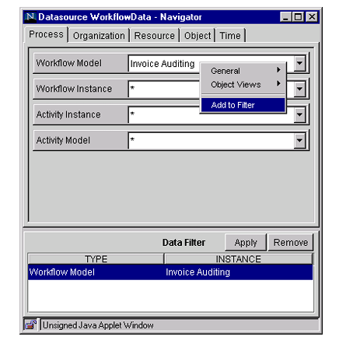
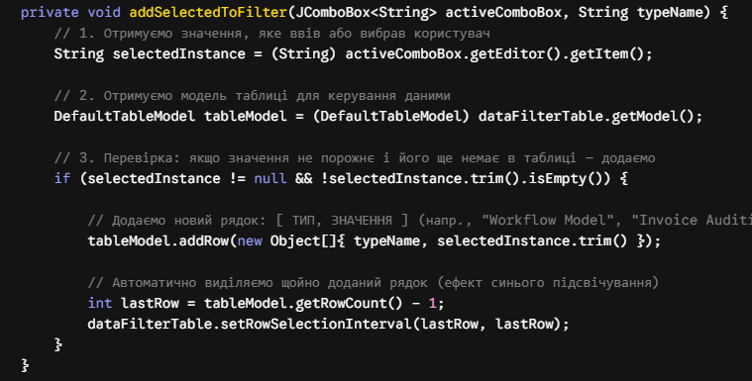
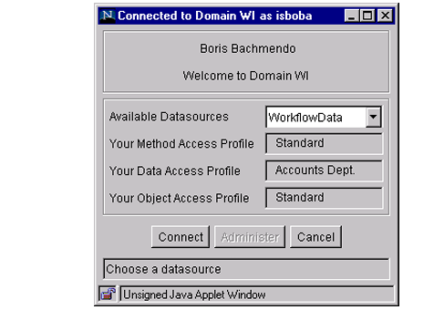
Фрейм навігатора даних
На рисунку показано фрейм навігатора даних, де користувач вибирає робочий процес або завдання для оцінювання. Залежно від вибору, інші поля вибору динамічно оновлюються, тобто якщо користувач вибирає певний екземпляр робочого процесу, доступними стають лише ті екземпляри завдань, які були виконані в межах цього конкретного екземпляра робочого процесу.

Slide 8
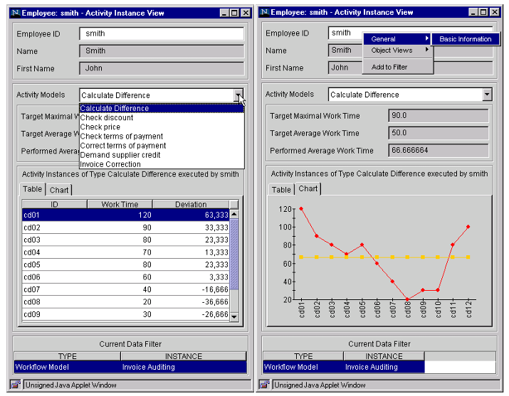
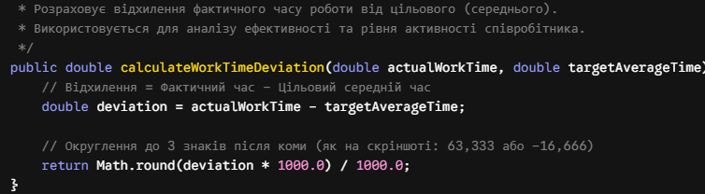
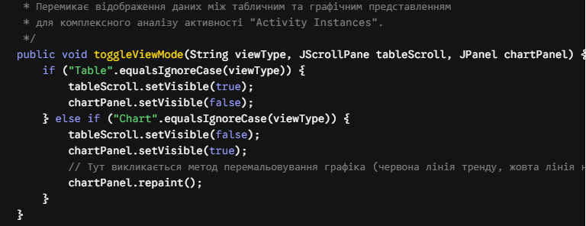
Оцінка даних учасників робочого процесу щодо рівня активності
Методи оцінювання зберігаються в окремих класах Java, які можна динамічно завантажувати під час виконання. Таким чином, бібліотеку методів оцінювання можна розширювати без перезапуску або повторної компіляції сервера. Нові методи оцінювання доступні клієнтам, які були запущені після розширення бази методів.

Slide 9


Оригінальність та очікувані результати
Оригінальність системи
Очікувані результати
Впровадження розробленої інформаційної системи сприятиме:
Використання сучасних технологій онлайн-моніторингу для забезпечення безперервного спостереження за параметрами виробництва
Підвищенню ефективності контролю технологічних процесів
Зниженню виробничих ризиків та скороченню витрат ресурсів
Покращенню якості продукції
Оптимізації роботи підприємства загалом
Зменшенню кількості аварійних ситуацій та забезпеченню стабільності функціонування підприємства
Інтеграція засобів статистичного аналізу та контролю процесів для аналізу параметрів функціонування
Можливість безперервного збору та обробки даних у режимі реального часу для підтримки прийняття рішень

Slide 10
ЗАГАЛЬНІ ВИСНОВКИ
У цій бакалаврській роботі було спроектовано та розроблено інформаційну систему онлайн-моніторингу перебігу технологічних процесів. Метою роботи було створення програмного рішення, яке забезпечує автоматизований контроль параметрів виробничих процесів, збір та аналіз даних у режимі реального часу, а також підтримку прийняття рішень для підвищення ефективності функціонування підприємства. Завдяки використанню сучасних інформаційних технологій, методів цифрового моніторингу та програмних засобів вдалося створити систему, яка значно спрощує процес контролю технологічних процесів, зменшує часові витрати та підвищує точність обробки інформації.
ДЯКУЮ ЗА УВАГУ !

